Slide 1

CLEAN CODE
https://github.com/kontur-courses/clean-code
Notes:
Склонировать репозиторий по ссылке. Там лежит эта презентация и солюшн с задачами.

Slide 2
Зачем заботиться о качестве кода?
Большие проекты
Большие команды
Длительное сопровождение
А когда качество важно меньше?
Заказная разработка
Проверка научных гипотез
Начало стартапа
Notes:
Нужен в ситуациях, когда к код живет долго и к нему придется ещё не раз возвращаться.

Slide 3
Зачем нужен чистый код?
Простота и понятность
Быстро разобраться и доработать
Корректность
Не сломать случайно правками
Расширяемость
Проще вносить доработки
Универсальность
Проще переиспользовать
Notes:
А какие свойства чистого кода вы можете назвать? Чем отличается хороший код от плохого?
Напоминаем слайд из лекций
Простота и понятность. Что в будущем инженер смог быстро разобраться и доработать компонент под изменившиеся требования.
Корректность. Чтобы в будущем инженер своими правками случайно не сломал работоспособность системы.
Расширяемость. Чтобы в будущем инженеру проще было вносить доработки под новые требования.
Универсальность. Чтобы в будущем инженеру было проще использовать этот код в контексте другой задачи или проекта.
// Корректность – насколько код способен сохранять работоспособность после правок других людей.

Slide 4
Гигиенический минимум
Аккуратное форматирование
Соответствие принятому codestyle’y
Понятные имена методов и переменных
Notes:
Аккуратное формативароние
Везде или табы, или пробелы - Все скобки расставленны одинаково (или в новой строке или по-египетски)
Не слишком длинные строчки
Соответствие принятому (в команде или в комьюнити) стилю оформления кода
Некоторые правила могут отличаться от проекта к проекту, но в рамках одного проекта должны соблюдаться всеми

Slide 5
codestyle
var везде где возможно
Функции и классы с большой буквы
Приватные поля, свойства с маленькой буквы
Строка ≤ 100 символов
Функция < экрана
Notes:
Есть какие-то минимальные требование, которые нужно соблюдать. Скорее всего про эти самые минимальные вещи вам говорили с первого дня обучения программированию. Это аккуратное форматирование, соблюдение кодстайла, понятные именна.
Невозможно научиться чему-то, если не закреплять новые знания на практике, так что начнём с того, что введём базовые правила в codestyle. В течение всего креш-курса они должны соблюдаться.
var везде, где это возможно, в том числе для счётчиков в циклах
Классы и функции с большой буквы, в том числе приватные
Длина строки – не больше 130 символов
Функция не больше одного экрана.
Ещё может что-нибудь?

Slide 6
Что такое SRP?
У каждого модуля должна быть лишь одна реалистичная причина для изменения
Что может быть модулем?
Как SRP влияет на работу в команде?
Достаточно ли SRP, чтобы получился хороший модуль?
Notes:
Что такое SRP?
Для обобщение в формулировке используется слово «модуль» А что может выступать в качестве модуля?
Как SRP влияет на работу в команде? - распределение модулей по ответственным
- конфликты при merge в VCS – их должно быть гораздо меньше

Slide 7
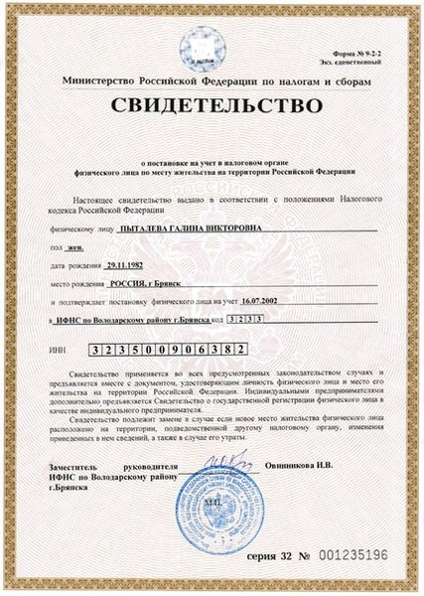
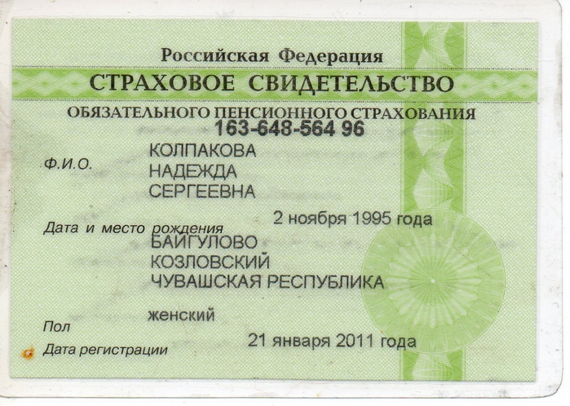
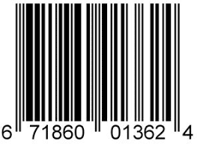
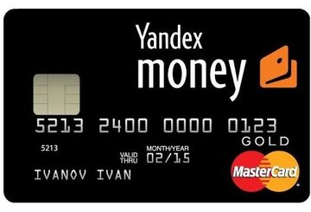
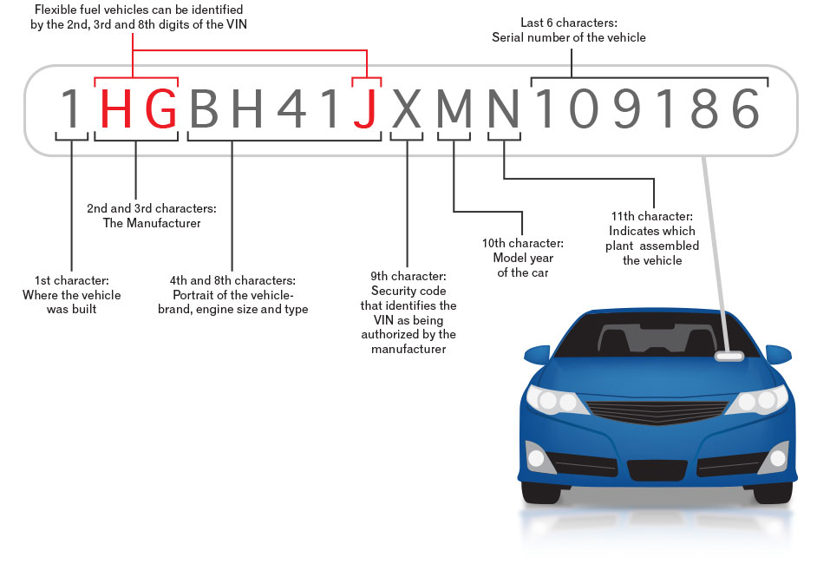
Задача controldigit
Notes:
Кто знает, что такое контрольное число и какое оно имеет отношение к рисункам на слайде?

Slide 8
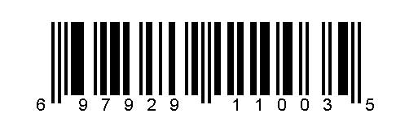
Задача controldigit
Контрольное число для UPC:
Цифры на нечетных позициях (начиная с наименьшего разряда) умножаются на 3 и суммируются
К результату первого шага прибавляются цифры четных позиций
Считается остаток от деления на 10, результат назовем M
Если M — ноль, то контрольное число 0, иначе контрольное число = 10 - М
Notes:
Напишите сами алгоритм контрольного числа для UPC

Slide 9
Задача controldigit
UPC: 03600029145.
Находим значение контрольного числа:
Цифры номера 0 3 6 0 0 0 2 9 1 4 5
Множитель 3 1 3 1 3 1 3 1 3 1 3
sum = 0×3 + 3×1 + 6×3 + 0×1 + 0×3 + 0×1 + 2×3 + 9×1 + 1×3 + 4×1 + 5×3 = 58
M = 58 % 10 = 8
M ≠ 0 => res = 10 – 8 = 2

Slide 10
Задача controldigit
Реализуйте алгоритм расчета контрольного числа для UPC: ControlDigit/Upc/

Slide 11
Задача controldigit
Цифры на нечетных позициях умножаются на 3 и суммируются, чётные прибавляются как есть.
К результату первого шага прибавляются цифры четных позиций
Считается остаток от деления на 10, результат назовем M
Если M = ноль, то результат 0
Иначе результат 10 - М
03600029145
Цифры: 0 3 6 0 0 0 2 9 1 4 5
Множитель: 3 1 3 1 3 1 3 1 3 1 3
sum = 0×3 + 3×1 + 6×3 + 0×1 +
0×3 + 0×1 + 2×3 + 9×1 +
1×3 + 4×1 + 5×3
= 58
M = 58 % 10 = 8
M ≠ 0 => res = 10 – 8 = 2
ControlDigit/Upc/
Notes:
Реализуйте сами алгоритм контрольного числа для UPC

Slide 12
ControlDigit / Isbn13
Notes:
Откройте код, написанный кем-то, для расчета ISBN13. Алгоритм похожий, но есть небольшое отличие от UPC. Кто может его найти?
Мораль: сложно понять, если код написан сложно. Надеюсь, ваш получился лучше!)

Slide 13
Разбор задачи controldigit
В файле с performance тестами есть одна из реализаций алгоритма UPC. Тесты сравнивают ее скорость с вашим кодом.
Сравните производительность.
Насколько критично проседание в производительности в данном случае?
Notes:
Скорее всего вы попадёте в 99%, в котором можно пожертвовать производительностью
НО если вы всё-таки попали в ситуацию, в которой производительность критична, то можно написать сначала понятную версию, в которой легко разобраться и которая объясняет, как свё работает.
Рядом написать быструю версию, а потом тестами проверить, что она работает так же, как первая.

Slide 14
Modular Design Principles
Decomposition — задача разбивается на более простые подзадачи
Composability — подзадачи самоценны вне контекста задачи
Readability — корректность кода модуля очевидна без изучения кода смежных модулей
Protection — защита других модулей от ошибок, происходящих внутри модуля
Object oriented software construction by Meyer
Notes:
Один из путей создания чистого кода – работа в рамках модульного дизайна.
Они более формально описывают те свойства, которые ассоциируются у нас (у человека, который несколько лет пишет) с хорошо написанным кодом.
Они включают в себя
Decomposition — задача должна разбиваться на более простые подзадачи
Composability — подзадачи должны быть самоценны и вне контекста задачи
Readability — корректность кода модуля должна быть очевидна без изучения кода смежных модулей
Protection — защита других модулей от ошибок, происходящих внутри модуля

Slide 15
Помогает ли модульность?
viscosity
вязкость
…проще сделать «в обход»
rigidity
жесткость
…надо много переделывать
когда приходит новая задача или
…не получается использовать готовое решение в новом контексте
неподвижность
immobility
…трогать код опасно
хрупкость
fragility

Slide 16
Маркер dry
Повтор кода – это признак отсутствующей абстракции

Slide 17
decomposition

Slide 18
Задача разбить на поля csv
Field1 Field2 "Field 3 with spaces" "\"quote\""
string[] SplitToFields(string line)
Field1
Field2
Field 3 with spaces
"quote"
Notes:
Как вы бы решили эту задачу?

Slide 19
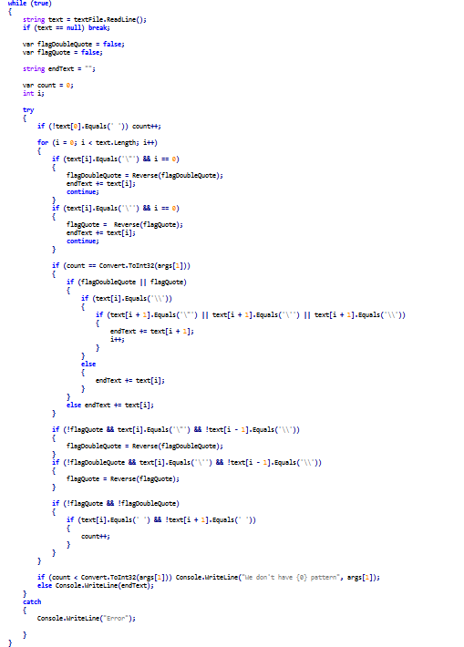
No Decomposition
Notes:
Если эту задачу дать студенту, который не задумывается о декомпозиции, то легко получить что-то такое.
Это очень трудно читать и почти невозможно убедить себя, что тут не ошибок.

Slide 20
Маркеры плохой декомпозиции
Слишком длинный метод / класс
Слишком общее название метода
Слишком сложное название метода
Notes:
Когда смотришь на код, пытаясь оценить его качество, со временем появляются некоторые признаки, маркеры проблемы.
Маркер – это такой хорошо видимый, быстро проверяющийся признак, по которому можно сказать, что скорее всего здесь есть проблема.
Например, можно выделить следующие маркеры плохой декомпозиции.
Длинный метод — скорее всего сигнализирует о том, что метод можно разбить на подзадачи.
Слишком общее имя — это сигнал, что у метода несколько обязанностей, которые плохо описываются одной фразой.
Если метод, нарушающий SRP назвать честно, то получаются громоздкие фразы. Это уже лучше, чем слишком общее имя, но более явно указывает на нарушение SRP.

Slide 21
Вернемся к задаче
Field1 Field2 "Field 3 with spaces" "\"quote\""
Token[] SplitToFields(string line)
Field1
Field2
Field 3 with spaces
"quote"
Notes:
Есть задача вот такая.
Помимо того, чтобы выделить поля, требуется знать, где это поле начиналась в исходной строке. Т.е. знать позицию, длину и значение. Здесь эти значения объединены в токен.

Slide 22
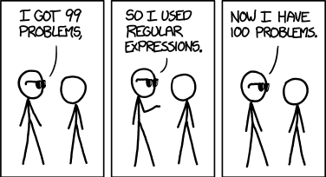

Slide 23
Введем понятие токена
class Token
{
int Position;
int Length;
string Value;
}
Notes:
Вводим концепцию Токена
Нам понадобится сущность, которую мы назовем Токен. Он будет хранить в себе прочитанный текст, позицию и длину.

Slide 24
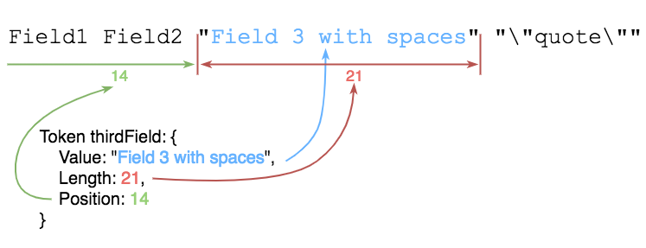
Как использовать токены

Slide 25
decomposition
Token[] SplitToFields(string line)
int SkipSpaces(string line, int startPos)
Token ReadField(string line, int startPos) Token ReadSimpleField(string line, int startPos)
Token ReadQuotedField(string line, int startPos)
Notes:
Декомпозировали задачу.
А могут ли эти методы понадобится при решении другой задачи?

Slide 26
composability
Notes:
А достаточно ли SRP, чтобы код был хорошим?
Нет, можно впасть в другую крайность – делать слишком конкретные методы, которые скорее всего больше нигде и никогда не понадобятся.
Интересно, что длинное название может сигнализировать как о слишком большом количестве действий и обязанностей, так и о слишком конкретном действии.
Сбор ромашек в полную луну в третью неделю октября.

Slide 27
composability
class TokenReader { Token ReadUntil(Func<char, bool> isStopChar); Token ReadWhile(Func<char, bool> accept); int Position { get; } ....
}
Notes:
В прошлом решении есть недостаток компонуемости. Выделенные методы вряд ли где-то ещё понадобятся.
Однако, продолжая прошлую задачу, можно было дополнительно выделить абстракцию Токенайзера, с помощью которого остальные методы реализуются в одну простую строчку.
Такой Tokenizer может оказаться полезным в других задачах парсинга текстов.

Slide 28
composability
Token[] SplitToFields(string line)
Token SkipSpaces(TokenReader reader)
Token ReadField(TokenReader reader) Token ReadSimpleField(TokenReader reader) Token ReadQuotedField(TokenReader reader)
TokenReader можно переиспользовать в похожих задач

Slide 29
Методы расширения в C#
static class TokenReaderExtensions {
public static Token ReadField(this TokenReader reader) { … }
}
// Обычный вызов
TokenReaderExtensions.ReadField(reader);
// Вызов с "сахарком". Работает автоподстановка!
reader.ReadField();
// Свои типы расширять можно и нужно!
"abc".LeftPad(2); // можно
"123".IsInn(); // не надо так: слишком специфичный метод
Notes:
Переиспользуемые методы нужно положить куда-нибудь, где их будет легко найти в следующий раз.
Один из способов – методы расширения.
Примитивные типы можно расширять только в том случае, если: 1. По названию метода со 100% вероятностью можно предсказать поведение метода.
2. Он понадобится за пределами вашего проекта, команды, солюшина.
Свои типы расширять можно и нужно.

Slide 30
задача циклический сдвиг
T[] Rotate<T>(T[] array, int shiftSize)
Rotate(new[] {1, 2, 3, 4, 5}, 2) → {3, 4, 5, 1, 2}
Как решать?
Notes:
Спросить аудиторию, как это делать.
Обычно бывают два варианта:
shiftSize раз сделать сдвиг на единичку. (Это медленно!)
Создать новый массив, в который перенести все значения с нужным сдвигом.

Slide 31
задача циклический сдвиг
array.Skip(shiftSize) .Concat(array.Take(shiftSize)) .ToArray();
Notes:
Решение, кторые мы обсудили очень трудно разбит ьна куски, декмопозировать. Однако всё-таки можно придумать такое решение (сдвинули, приписали) Особенно такое решение удачно потому, что за нас уже всё написано. Да ещё и на LINQ

Slide 32
задача циклический сдвиг
А если мы хотим сделать это In Place?
void Rotate<T>(T[] array, int shiftSize)
//пример использования
var arr = new[] { 1, 2, 3, 4, 5 };
Rotate(arr, 2);
// arr == {3,4,5,1,2}
Как решать?
Notes:
Допустим, что у нас есть требование – сделать всё inplace, т.е. без выделения доп. памяти.
Спросить аудиторию, как это делать.
Обычно бывают два варианта:
shiftSize раз сделать сдвиг на единичку. (Это медленно!)
Поставить нулевой элемент на место shiftSize, тот что был там — на позицию 2*shiftSize % N и т.п. Тут есть проблема, что нужно запоминать, в какие индексы мы уже что-то присваивали, чтобы вовремя остановиться. А это не только довольно сложно, но и требует O(N) памяти.

Slide 33
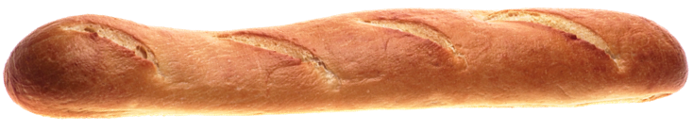
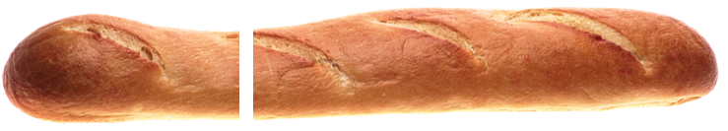
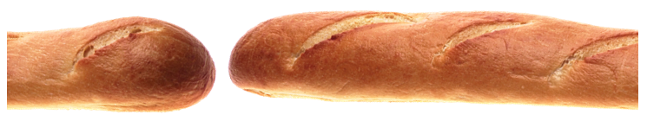
Циклический сдвиг массива

Slide 34
Циклический сдвиг массива
Reverse(array, 0, k-1); // O(k)
Reverse(array, k, n-1); // O(n-k)
Reverse(array, 0, n-1); // O(n)
Decomposition
Composability
Readability
Notes:
Для работы этого решения здесь предлагается написать свою реализацию Reverse, работающего In Place.
Обратите внимание! Решение через reverse не приходить с первого, второго и даже 10 раза в голову.
Чтобы придумать решение такой несложной задачи, удовлетворяющее этим трём принципам, пришлось подумать.
Если вы хотите писать код понятно, то знайте, что вам придётся писать, переписывать и переписывать снова.
Единственный способ понять, действительно ли получится лучше, короче, понятнее – написать это.
Не бойтесь экспериментировать.

Slide 36
Маркеры плохой компонуемости
Не самоценно
Notes:
Если вы видите декомпозицию на функции, которые нигде больше не понадобятся, можно напрячься и подумать, нельзя ли было сделать лучше.

Slide 37

Общие компоненты
Notes:
Долгое время Контур развивался как почти не взаимодействующее множество самобытных команд, каждая из которых делает свой продукт.
Сейчас перед Контуром стоит вызов — научиться ускорять и удешевлять разработку за счет повторного использования наработок.
Для этого у всех разработчиков должна быть культура следования принципам модульности. Поэтому как раз сейчас как раз в контуре эти умения особенно важно развивать.
Конечно, мы рассматривали небольшие примеры. Может показаться, что компонуемость не самое важное качество кода – оно ведь почти не влияет на его понятность. На самом же деле умение разбить задачу на переиспользуемые самостоятельные модули – важное качество хорошего архитектора.
В Контуре существует очень много разных команд. Но есть вещи, которые были написаны в нескольких командах или даже во всех.
Теперь, когда мы осознали эту проблему, очень важно не только выделить уже написанные модули и переиспользовать их, но ещё и делится друг с другом новыми. Каждый из вас придёт в команду и будет решать какие-то настоящие задачи. Хорошо подумайте, а не стоит ли что-то в вашем решении, а может быть всё, выделить в отдельный модуль, библиотеку, сервис

Slide 38
Задача controldigit
Контрольное число для СНИЛС:
Каждая цифра СНИЛС умножается на номер своей позиции (начиная с наименьшего разряда)
Полученные произведения суммируются
Если сумма меньше 100, то контрольное число равно самой сумме
Если сумма равна 100 или 101, то контрольное число равно 0
Если сумма больше 101, то берется остаток от деления суммы на 101 и контрольное число определяется аналогично пунктам 2.1 и 2.2

Slide 39
Задача controldigit
СНИЛС 112-233-445. Рассчитаем контрольное число:
цифры номера 1 1 2 2 3 3 4 4 5
номер позиции 9 8 7 6 5 4 3 2 1
Сумма = 1×9 + 1×8 + 2×7 + 2×6 + 3×5 + 3×4 + 4×3 + 4×2 + 5×1 = 95

Slide 40
Задача controldigit
Реализуйте алгоритм расчета контрольного числа для СНИЛС: ControlDigit/Snils
Помните про декомпозицию и компонуемость!
Notes:
Постарайтесь выделить общие куски кода или функциональности и выделить их в переиспользуемые функции.
На самом деле вы уже писали решение почти такой же задачи. Ясно, что вы снова справитесь с смысловой частью.
Ваша задача теперь не просо написать подсёт очередной контрольной суммы так, чтобы проходили тесты. Теперь вы должны применить те принципы, которые мы только что обсудили.

Slide 41
Задача controldigit снилс
Каждая цифра умножается на номер своей позиции
Полученные произведения суммируются
Делаем сравнение:
Если < 100, то результат – эта сумма
Если = 100 или 101, то результат 0
Если > 101
берем остаток от деления на 101
к пунктам 2.1 и 2.2
СНИЛС: 112-233-445
Цифры: 1 1 2 2 3 3 4 4 5
Множитель: 9 8 7 6 5 4 3 2 1
sum = 1×9 + 1×8 + 2×7 + 2×6 +
3×5 + 3×4 + 4×3 + 4×2 + 5×1
= 95
res = 95
ControlDigit/Snils

Slide 42
Разбор задачи controldigit
Повторно-используемые примитивы:
Получить все цифры числа
Очевидно ли, в каком порядке возвращаются?
Куда положить метод, чтобы его нашли?
Посчитать взвешенную сумму

Slide 43
readability

Slide 44
Маркер скрыт поток данных
InputData(); Solve(); OutputData();
var data = InputData(“input.txt”); var result = Solve(data); OutputData(“output.txt”, result);
Notes:
Что плохо? Стало лучше? Что?
Смотрите, имена всё ещё корявые, но стало лучше.

Slide 45
Маркер скрыт поток данных
Не прячьте поток данных от читателя!

Slide 46
Samples / pathfinder.cs
Notes:
Открваем код. Смотрим
Какие проблемы?
Ага, снова скрыт поток данных, используем что-то, что нигде по близости необъявлено – статические поля.
Хорошо. А какие ещё проблемы могут возникнуть со статическими полями?
Да, не будет работать в многопоточной среде.

Slide 47
Маркер статически изменяемые данные
Не развалится ли в многопоточной среде?
Notes:
Статические поля – ещё один маркер проблем в коде
На самом деле статические поля, по крайней мере не readonly поля, сразу цепляют взгляд опытного ревьювера и как мы видели из примера не зря.

Slide 48
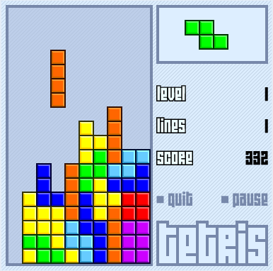
public void ClearFullLines() // Удалить все заполненные строки
Notes:
Кто не играл в тетрис и не знает, как он устроен?
Как бы вы стали объяснять, что делает этот метод? Вопрос аудитории.
Примерно так:
найти заполненные строки, удалить, все остальные сдвинуть вниз, добавить сверху такое же количество пустых строк.

Slide 49
public void ClearFullLines()
{
for (int y = 0; y < height; y++)
{
var full = Enumerable
.Range(0, width).All(x => filled[y][x]);
if (!full) continue;
for (int yy = y; yy < height-1; yy++)
for (int x = 0; x < width; x++)
filled[yy][x] = filled[yy+1][x];
for (int x = 0; x < width; x++)
filled[height-1][x] = false;
}
}
Notes:
Что не так в этом коде? То же что вы сказали? Нет? Да? Непонятно7
Тут нет ни одного ключевого слова, которые вы называли на прошлом слайде!
Как следствие, код кажется непонятным.

Slide 50
Маркер я так не объясняю
Пишите код так, как будете его объяснять коллеге!

Slide 51
public void ClearFullLines() {
// y = 0 is bottom
for (int y = 0; y < height; y++)
{
if (LineIsFull(y))
{
ShiftDownAllLinesHigherThan(y);
AddEmptyLineOnTop();
}
}
}
Notes:
Вот другой код, делающий то же самое.
Вопросы аудитории. Понятнее ли этот код? Почему?
Тут присутствуют все ключевые слова. Надо все еще приложить усилия, чтобы убедиться в корректности кода, однако код понятнее и комфортнее читать.
// На это слайде есть ошибка, такая же как в предыдущей версии кода. На следующем слайде её нет.

Slide 52
public void ClearFullLines() {
var y = 0; //bottom
while (y < height) {
if (LineIsFull(y)) {
ShiftDownAllLinesHigherThan(y);
AddEmptyLineOnTop();
}
else
y++;
}
}
Notes:
Вот другой код, делающий то же самое.
Вопросы аудитории. Понятнее ли этот код? Почему?
Тут присутствуют все ключевые слова. Надо все еще приложить усилия, чтобы убедиться в корректности кода, однако код понятнее и комфортнее читать.

Slide 53
Immutable style
public Field ClearFullLines() { var notFullLines = GetAllNotFullLines(); var clearedLinesCount = Height – notFullLines.Count; var newLinesArray = CreateNewLinesArray( clearedLinesCount, notFullLines); return new Field(Width, Height, newLinesArray, Score + clearedLinesCount); }
Notes:
Используя паттерн неиземеняемого класса для поля тетриса, можно написать эту функцию вообще без циклов и переменных. Меньше циклов и переменных — меньше ошибок.
Убедиться в корректности этого кода стало заметно проще.

Slide 54
ComparisonResult CompareStacks( ESType[] first, ESType[] second, out ESType[] merged) {
merged = null;
ESType[] result = null;
for(var i = 0; i < first.Length; ++i) {
var firstCLIType = ToCLIType(first[i]);
var secondCLIType = ToCLIType(second[i]);
if(firstCLIType != secondCLIType) return ComparisonResult.Inconsistent;
if(!EqualESTypes(first[i], second[i])) {
var common = FindCommonType(firstCLIType, first[i], second[i]);
if(common == null) return ComparisonResult.Inconsistent;
if(result == null) {
result = new ESType[first.Length];
for(var j = 0; j < i; ++j)
result[j] = first[j];
}
result[i] = common;
}
else if(result != null)
result[i] = first[i];
}
if(result == null)
return ComparisonResult.Equal;
merged = result;
return ComparisonResult.Equivalent;
}
Notes:
Что делает этот код?
Какие эмоции у вас возникают, глядя на этот код?

Slide 55

Маркер ох, хочу кофе

Slide 56
ComparisonResult CompareStacks( ESType[] first, ESType[] second,
out ESType[] merged) {
merged = null;
var typePairs = first .Zip(second, Tuple.Create) .ToList();
if (typePairs.All(EqualESTypes)) return ComparisonResult.Equal;
if (!typePairs.All(CompatibleCLIType)) return ComparisonResult.Inconsistent;
var commonTypes = typePairs .Select(GetCommonType) .ToArray();
if (commonTypes.Any(t => t == null)) return ComparisonResult.Inconsistent;
merged = commonTypes;
return ComparisonResult.Equivalent;
}
Notes:
А что делает этот код? Может кто-нибудь объяснить?
Объяснять удобно как раз так, как код написан. Потому что код повторяет спецификацию. Его можно будет упростить только если придумать, как упростить спецификацию.
К тому куску кода не было претензий, не видно ярко выраженных проблем. Однако, можно хорошо подумать и написать вот так. Гораздо более понятно.
В отличии от переворота батонов здесь не нужно озарения – просто аккуратно записат/рассказать, как происходит сравнение, а потом так же аккуратно переписать на код
Интересно, что код стал лучше, но медленнее. Предыдущий вариант сравнения был написан так, чтобы работать максимально быстро.
Обычно, быстрый код выглядит неочень понятно, а понятный работает неочень быстро. Нужно думать, то важнее

Slide 57
Маркеры плохой читаемости
Скрытый поток данных
Я так не объясняю
Ох, хочу кофе
Чрезмерная навигация по коду

Slide 58
Задача chess
Приведите в порядок класс ChessProblem.cs
Если для этого потребуется изменить другие классы проекта — делайте это
Проверяйте, что вы ничего не сломали с помощью теста ChessProblem_Test
Pair Ping Pong после каждого законченного изменения меняется driver
Investigation 5 min первые 5 минут можно только исследовать код

Slide 59
Какие маркеры заметили?
Decomposition
Нарушение SRP
Слишком длинный метод / класс
Слишком общее / сложное название метода
Composability
Переиспользуемость
Не самоценно
Readability
Скрытый поток данных
Я так не объясняю / Ох, хочу кофе
Чрезмерная навигация по коду

Slide 60
Разбор задачи Chess
Обобщить для любого цвета, не только белого
Сделать более явным поток данных:
Убрать все поля, передавать аргументы в метод
Удалить LoadFrom (и доработать тесты)
Найти и использовать PerformMove
Выделить HasSafeMoves
Обобщить пару foreach в HasMoves
Notes:
Есть два решения Отличие Solved от Solved2:
В Solved используются только те структуры, которые уже были.
В Solved2 введена новая структура ChessMove
В Solved использован другой синтаксис LINQ, он заменяет SelectMany. Редко, но иногда такой синтаксис всё-таки выглядит понятнее и менее громоздко.

Slide 61

Чистый код
Notes:
Мы только что подробно разобрали некоторые практики, помогающие писать хороший код.
Но давайте смотреть правде в глаза: в реальных проектах код не так уж хорош. Местами даже откровенно плох.
На это есть много причин: ошибки дизайна, меняющиеся требования, дедлайны…

Slide 62

Реальный код
Notes:
Посмотрите на этот пейзаж. Если бы у вас в руках была кожура от только что съеденного банана, стали бы вы нести ее до урны?
Так же с кодом. Плохой код искушает сделать его еще хуже. Если большой класс плохо написан, то есть соблазн просто впихнуть туда очередной фикс и быть подальше, вместо того, чтобы улучшить код этого класса. Если на какой-то код нет тестов, то после фикса мелкого бага вряд ли появится желание их написать.
Значит плохой код обречен становится еще хуже?

Slide 63
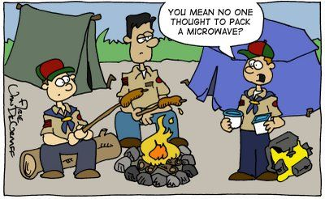
Правило бойскаута
Оставь место стоянки чище, чем оно было до твоего прихода
Notes:
На самом деле нет.
У бойскаутов существует простое правило, которое применимо и к нашей профессии: Оставь место стоянки чище, чем оно было до твоего прихода. Если мы все будем оставлять свой код чище, чем он был до нашего прихода, то код попросту не будет загнивать. Чистка не обязана быть глобальной. Присвойте более понятное имя переменной, разбейте слишком большую функцию, устраните одно незначительное повторение, упростите сложную цепочку условий.
Тогда код будет улучшаться с течением времени!
Это может показаться непривычным, но может ли профессионал позволить себе нечто иное? Разве постоянное совершенствование не явлется неотъемлемой частью профессионализма?

Slide 64
Следуйте Правилу бойскаута в течение МЕСЯЦА
Notes:
Хороший код писать по большому счету не сложнее, чем плохой, если привыкнуть это делать. Наш курс рассчитан примерно на месяц. Считается, что примерно за это же время вырабатывается привычка. Поставьте себе цель следовать Правилу бойскаута всегда, когда пишите код, в течение этого месяца и вы не сможете писать плохой код.
А точнее так. Первый месяц ты следишь за собой, а потом следуешь до конца жизни и не только в программировании

